Slide 1
Skill system
Review

Slide 2
History
Date | update | author
2020.01.21 | 리뷰문서작성 | 이경호

Slide 3
목차(contents)
포커스(Focus)
concept
정책(Policy)
플로우(Flow)
시스템 스팩(System spec.)

Slide 4
포커스(Focus)
30days(가칭) 에서 플레이어와 NPC가 할 수 있는 모든 행동은 스킬로 표현을 한다. 캐릭터가 직접컨트롤 할 수 있는 스킬은 액티브 스킬이며 착용하거나 NPC에 의해서 영향을 받는 스킬은 패시브 스킬이다. 아이템에 연결된 스킬은 각 속성값을 참조하여 결과를 표현한다. 특별한 스킬은 부활하거나 잠자기를 선택하면 하루가 종료되고 다음날 06:00부터 시작할 수 있다.
공격스킬, 방어스킬등은 PC와 NPC에 연결된 스킬의 효과를 참조하고 자동전투로 진행된다.
채집스킬은 필드내에 채집할 수 있는 오브젝트를 선택하면 채집스킬이 시작된다.
제작스킬은 UI에서 제작스킬을 선택해서 제작할 수 있는 도감을 선택하면 시작된다.

Slide 5
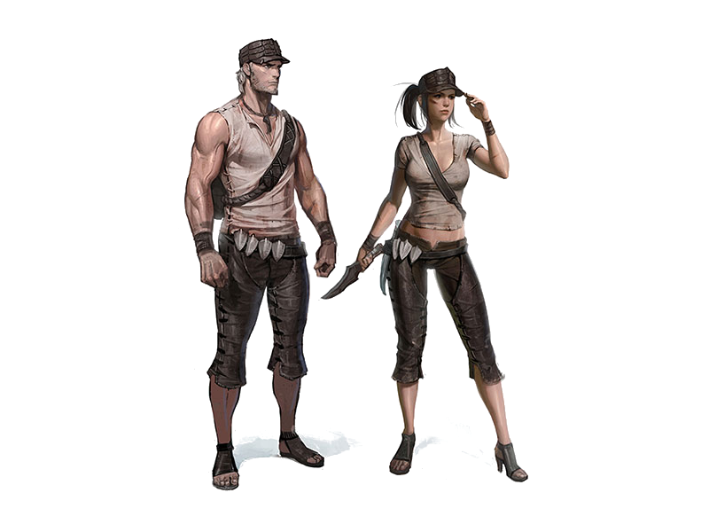
포커스(Focus) concept
Skills
cloths
Foods
Items
Use
Equip
Ingredients
potions
weapons
Battle
Have a
meal
Character
Rest
Collect
sleep
Produce

Slide 6
스킬구분
Skill
Active
휴식하기
채집하기
Passive
무기착용
system
category
Action
잠자기
방어구착용
제작하기
특수장비
NPC공격
잠자기스킬
휴식스킬
채집스킬
제작스킬
방어스킬
칼휘두르기
skill
물기공격
출혈효과
속성증가

Slide 7
정의(Policy)
공통
스킬사용 방법에 대해 정의합니다.
패시브 스킬사용
장비착용
무기아이템착용, 방어구아이템착용, 특수장비아이템 착용
인벤토리에서 아이템을 선택하고 착용버튼을 누르면 효과적용
NPC공격
NPC는 연결된 공격스킬이 전투상태에서 적용된다.
액티브 스킬사용
아이템액션
먹기액션
휴식액션
잠자기액션
채집액션
낚시액션

Slide 8
정의(Policy)
공통
스킬사용 방법에 대한 내용을 리뷰
스킬사용에 따라 캐릭터애니메이션은 상태정의(FSM)에서 스킬코드가 Trigger로 사용된다.
스킬액션중 PC/NPC 전투관련내용은 전투시스템에서 참조한다.
패시브 스킬사용
장비착용
무기아이템착용, 방어구아이템착용, 특수장비아이템 착용
인벤토리에서 아이템을 선택하고 착용버튼을 누르면 효과적용
NPC공격
NPC는 연결된 공격스킬이 전투상태에서 적용된다.
액티브 스킬사용
회복아이템

Slide 9
플로우(Flow)

